Slide 1

Weg von der „Bauchhygiene“
Hygiene-Risiken in der AEMP bewerten und managen
Was ist unter einer Risikoanalyse zu verstehen?
Risikominimierung in der AEMP
Henning Adam, Referent, KV Saarland
Klinisches Wochenende, Ärztekammer des Saarlandes, 09.09.2023

Slide 2
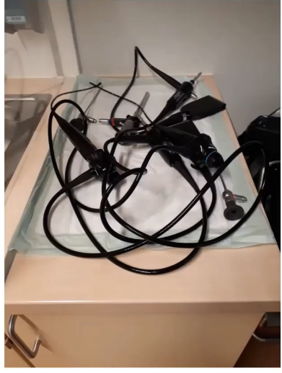
Wir leben im Zeitalter der Hochleistungsmedizin!?
„Risiken, die nicht entdeckt und benannt werden, können auch nicht weiterverfolgt werden und bleiben so lange unter dem Radar, bis sie sich eines Tages als Schaden, ggf. mit krisenhaften Zügen, zu erkennen geben“!

Slide 3
Eine strikte Hygiene ist auch heute oft das beste
Mittel, um Infektionen Einhalt zu gebieten
Was könnte künftig passieren?
Wie können Risiken gemindert werden?
Welchen Schutz gibt es gegen Risiken?
Fragen wie diese bedürfen einer umfangreichen Sichtweise, die die einzelnen Aspekte des Risikomanagements im Kontext betrachtet.

Slide 4
Medizinprodukte können wahre Wunder bewirken, aber auch immensen Schaden anrichten
In Deutschland muss gemäß § 8 (1) MPBetreibV jedes Medizinprodukt mit Verfahren aufbereitet werden, die nachweislich u. a. den Patienten nicht gefährden.
Die hierzulande gültige KRINKO-/BfArM-Empfehlung fokussiert mit Recht darauf, dass die Prozessqualität bei den Einzelschritten des Aufbereitungsprozesses stimmen muss, damit im Ergebnis auch ein von pathogenen Mikroorganismen freies aufbereitetes Medizinprodukt resultiert.

Slide 5
Ziel der Risikoanalyse
Ziel der Risikoanalyse ist es, durch ein möglichst strukturiertes Vorgehen, die wesentlichen Risiken der Aufbereitung zu erkennen und zu priorisieren.
Dies sollte auf Basis einer nachvollziehbaren quantitativen Beschreibung des Risikos geschehen.
Eine Fehlermöglichkeits- und Einfluss Analyse (FMEA) kann dazu dienen, mögliche Fehlerquellen in Prozessen im Vorhinein zu finden.
Aus der FMEA soll die Bedeutung der Fehler erkannt werden, eine Fehlerbewertung erfolgen und geeignete Präventionsmaßnahmen zu deren Vermeidung abgeleitet werden.

Slide 6
Risiken erkennen
FMEA
Risiken bewerten
Risiken bewältigen
Risiken überwachen

Slide 7
Bei der Aufbereitung von Medizinprodukten gibt es vieles zu bedenken
Welche Risikoeinstufung hat das Medizinprodukt ?
Wie wird es aufbereitet?
Manuell
Maschinell
Zentral vs. Dezentral
Stimmen die Herstellerangaben und können diese in der Praxis auch so angewendet werden?

Slide 8
Apropos Herstellerangaben
Es gibt trotz der gesetzlichen Anforderungen immer noch Herstellerangaben, die es Ihnen als Anwender erschweren, die Aufbereitung korrekt durchzuführen.
Insbesondere bei z.B. semikritisch B Medizinprodukten, ist zwingend erforderlich konkrete Aussagen über die Aufbereitung zu erhalten.
Grundsätzlich sind Aussagen über Prozesschemikalien, Prozessparameter und die Durchführung notwendig.

Slide 9
Die Möglichkeiten der Reinigung, Desinfektion und Sterilisation sind neben der technischen Lösung, die zentralen Faktoren
Zielsetzung eines jeden Herstellers muss es sein, ein umweltfreundliches und dauerhaft nutzbares Instrument zur Verfügung zu stellen, dessen Werkstoffe, Konstruktion und Qualität bei gleichbleibender Funktionalität eine Aufbereitung mit einem geeigneten Verfahren unter Berücksichtigung sämtlicher gültiger Normen und Gesetze ermöglicht.

Slide 10
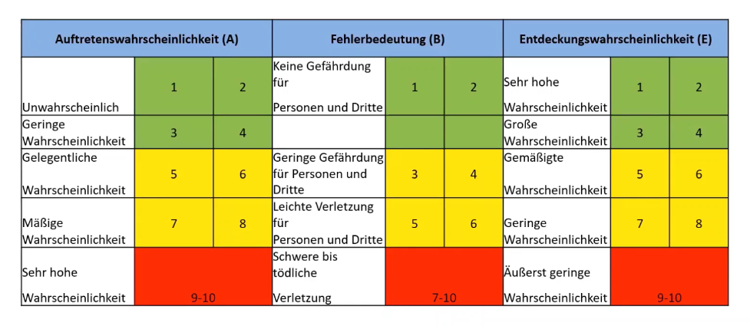
Fehlermöglichkeits- und Einfluss Analyse - FMEA
Auftrittswahrscheinlichkeit, wie wahrscheinlich ist es, dass der Fehler bzw. das Risiko auftritt.
Fehlerbedeutung, welche Wirkung entsteht durch das Auftreten des Fehlers bzw. das Eintreten des Risikos
Entdeckungswahrscheinlichkeit, wie wahrscheinlich ist es, dass der Fehler bzw. das Risiko entdeckt wird.

Slide 11
#Risikoinventur
Bei der Risikoidentifikation geht es darum, einen Überblick über die vorhandenen Risiken zu gewinnen und sie zu beschreiben.
Für die gesamte Einrichtung (ggf. untergliedert nach Teilbereichen) soll eine umfassende Liste aller vorstellbaren Risiken einschließlich der Hygiene-Risiken erstellt werden.
Durch die systematische Erkennung und Erfassung der Risiken wird eine Risikoinventur durchgeführt und diese in bestimmten zeitlichen Abständen aktualisiert.

Slide 12
#Bewertung
Bei der Risikobewertung erfolgt eine Festlegung, welche Risiken priorisiert und mittels zielgerichteter risikoreduzierender Maßnahmen angegangen werden sollen.
Erst nach Durchführung risikoreduzierender Maßnahmen und Kontrolle ihrer Effektivität im Sinne eines Risikocontrollings kann von einem vollständigen Risikomanagement gesprochen werden.

Slide 13
#Überwachung
Die notwendige staatliche Überwachung der hygienischen Anforderungen und der Medizinprodukteaufbereitung wird heute auf hohem fachlichem Niveau durch die Aufsichtsbehörden durchgeführt.
Im Rahmen von Kontrollen der Behörden kommt es immer wieder zu Beanstandungen und Mängelfeststellungen, welche teils mit der Festsetzung von Zwangsgeldern und im „Worst Case“ mit einer Schließung der AEMP einhergehen.
Unter folgendem Link https://openjur.de/u/2222210.html können Sie ein entsprechendes Urteils-Beispiel vom VG Neustadt a.d. Weinstraße einsehen.

Slide 14
#Compliance
Das Fehlen jeglicher Maßnahmen im Falle von Compliance-Verstößen kann sich verschärfend auf staatliche Sanktionen gegenüber der Leitungsebene selbst und auf die Mitarbeiterinnen und Mitarbeiter auswirken.
Die Compliance-Organisation in der Praxis und das damit eng verbundene Risikomanagement, gehört zu den heute üblichen Benchmarks und dient dem Schutz der Mitarbeiterinnen, Mitarbeiter und Leitungsebenen.

Slide 15
Gelebtes Qualitätsmanagement
Die Aufbereitung von Medizinprodukten setzt ein gelebtes Qualitätsmanagement voraus
Jede Mitarbeiterin und jeder Mitarbeiter die/der mit der Aufbereitung betraut, wird sowie die Leitungsebene selbst, muss über aktuelle Kenntnisse (Sachkunde) verfügen.
Nur durch aktuelle Kenntnisse können die Risiken für die Aufbereitung herausgearbeitet, bewertet, Maßnahmen ergriffen und überwacht bzw. kontrolliert werden.

Slide 16
#Herausforderungen
Gerade in Zeiten, in denen das Gesundheitswesen einer starken Ökonomisierung unterworfen ist, bleiben immer weniger Ressourcen für eine systematische, betriebliche Fort- und Weiterbildung, insbesondere für Sicherheitsthemen.
Um sich den Herausforderungen der immer komplexer werdenden Patientenversorgung in der ärztlichen Praxis zu stellen, muss heute, vielmehr noch als früher, der Leiter einer Arztpraxis oder MVZs seine Mitarbeiterinnen und Mitarbeiter darin unterstützen, sich in Patientensicherheit und Risikomanagement weiterzubilden.

Slide 17

https://www.kbv.de/html/1374.php
Erste curriculare Ansätze finden sich z. B. im QEP Qualitätsziel-Katalog der kassenärztlichen Bundesvereinigung unter Punkt 2 „Patientenrechte und Patientensicherheit“. …
QEP unterstützt Sie bei der Umsetzung der Vorgaben aus der Qualitätsmanagement-Richtlinie des G-BA.

Slide 18
#Schadensquoten
Betrachten wir Schadensquoten großer Patientenkollektive, über die zum Beispiel Krankenkassen oder Versicherungsunternehmen verfügen, werden aus vermeintlich zufälligen Einzelereignissen schnell nicht zu akzeptierende Patientenschäden, die jeden Verantwortlichen in der Versorgungskette zum Handeln auffordern.
Ein hoher Grad an Patientensicherheit kann nur durch ein systematisches Risikomanagement erreicht werden.

Slide 19
#Methode
Beschreibung der Rahmenbedingungen
Dokumentation und Kommunikation
Bewertung
Das Risikoprofil einer Allgemeinarztpraxis unterscheidet sich wesentlich vom Risikoprofil einer z.B. onkologischen, urologischen oder chirurgischen Facharztpraxis oder einer ambulanten Operationseinrichtung.

Slide 20
Für jedes einzelne Hygiene-Risiko muss entschieden werden,
ob das aktuelle Risiko nach Abgleich mit den eigenen Risiko-Kriterien (gesetzter Maßstab) toleriert werden kann und außer den internen Kontrollen keine weiteren Maßnahmen erforderlich sind oder
ob konkrete Maßnahmen zur Risikobewältigung, insbesondere eine Risikoverminderung, ergriffen werden müssen, die die Eintrittswahrscheinlichkeit und/oder den möglichen Schaden eines Risikos günstig beeinflussen sollen und
mit welcher Priorität dies erfolgen soll

Slide 21
#Festlegung
#Umsetzung
In der Regel liegt der Schwerpunkt auf der Verminderung eines Risikos durch Reduzierung der Eintrittswahrscheinlichkeit und/oder des möglichen Schadensausmaßes.
z.B. rationelle, konkrete Arbeitsanweisungen (SOP´s) erstellen, intensivierte Mitarbeiterschulung, organisatorische Änderungen vornehmen z.B. Prozesse und Abläufe an Schnittstellen optimieren.

Slide 22
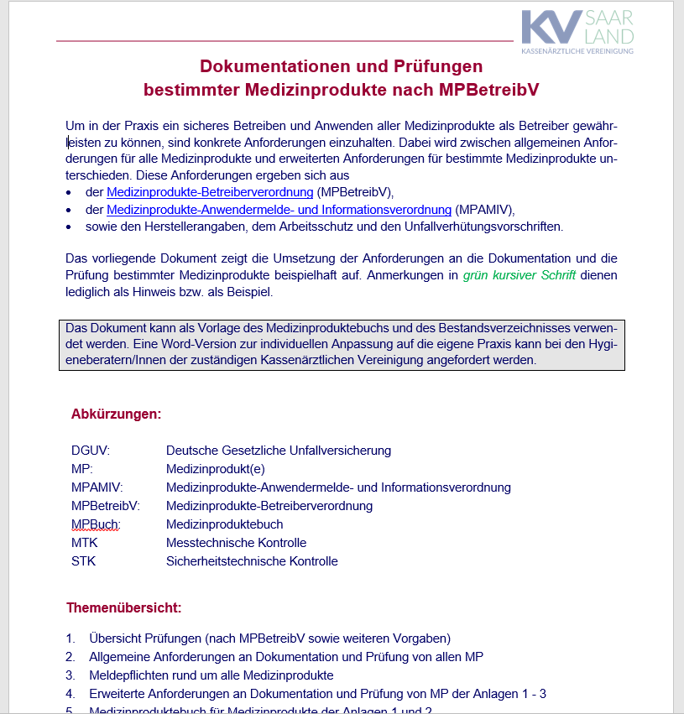
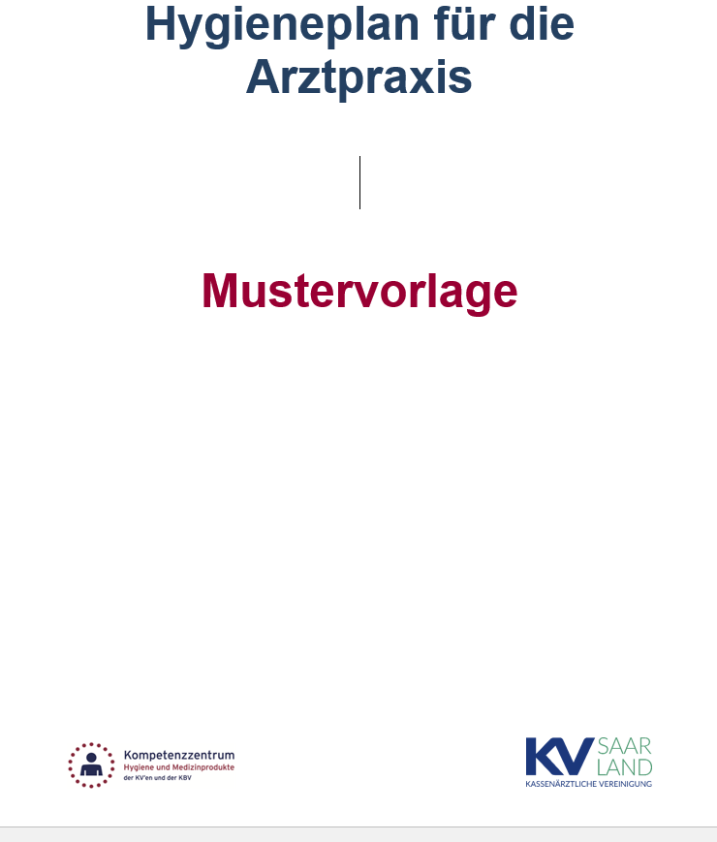
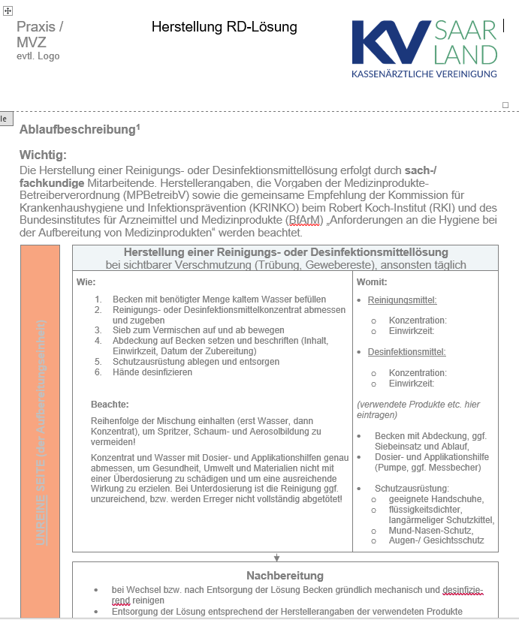
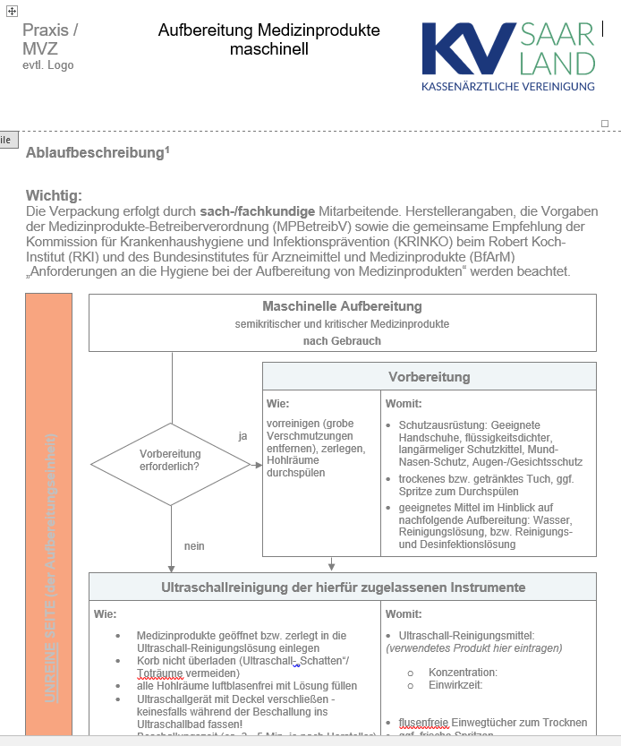
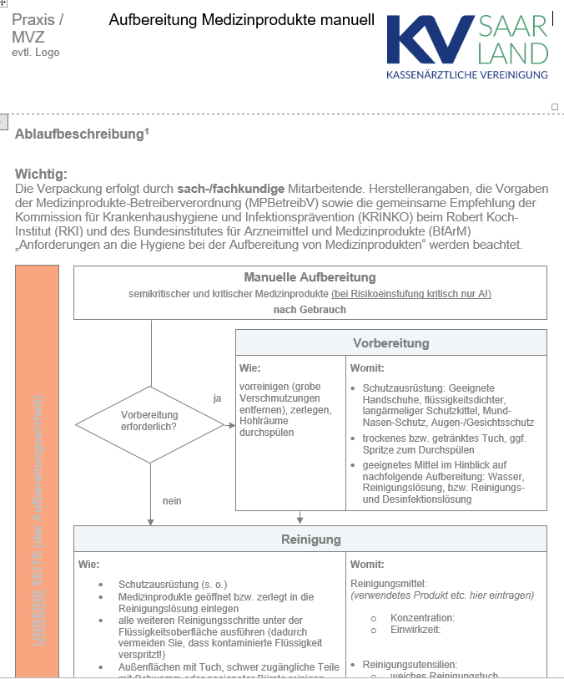
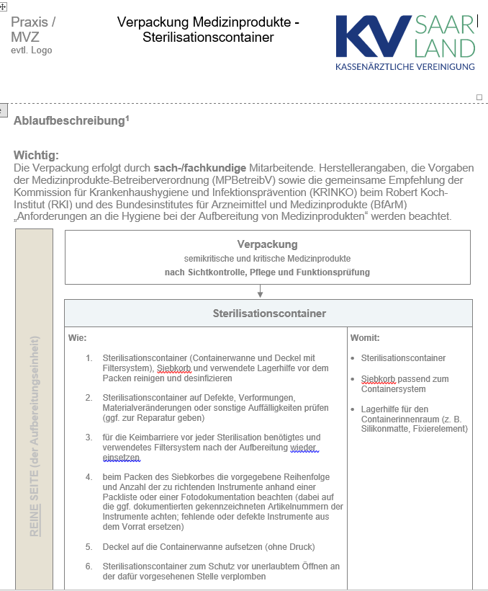
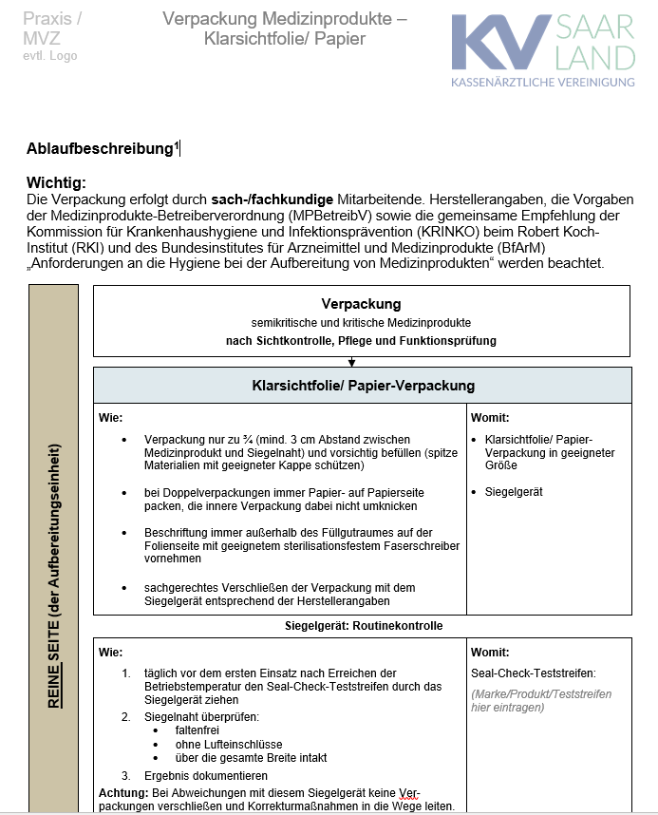
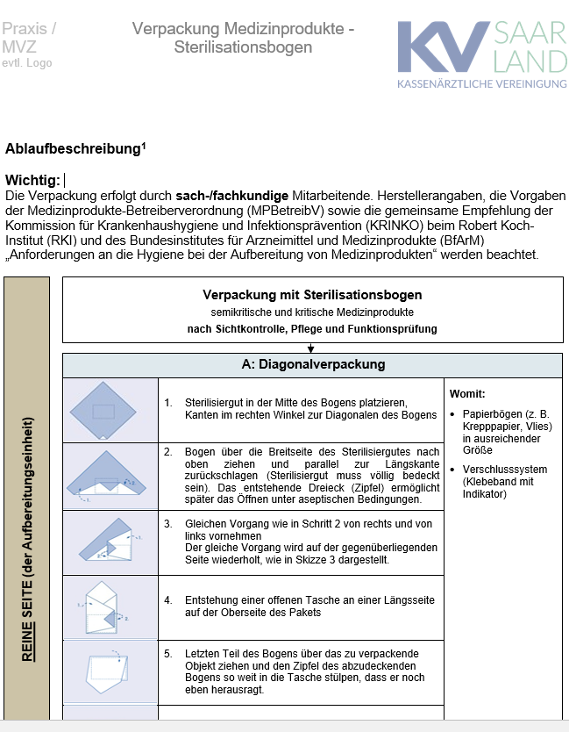
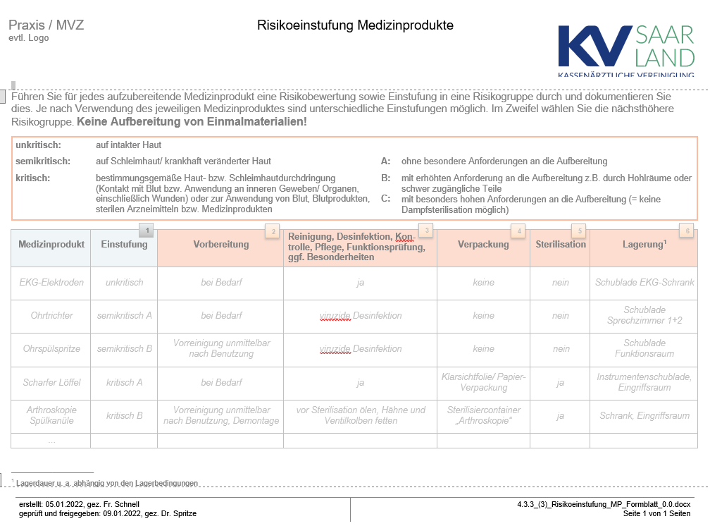
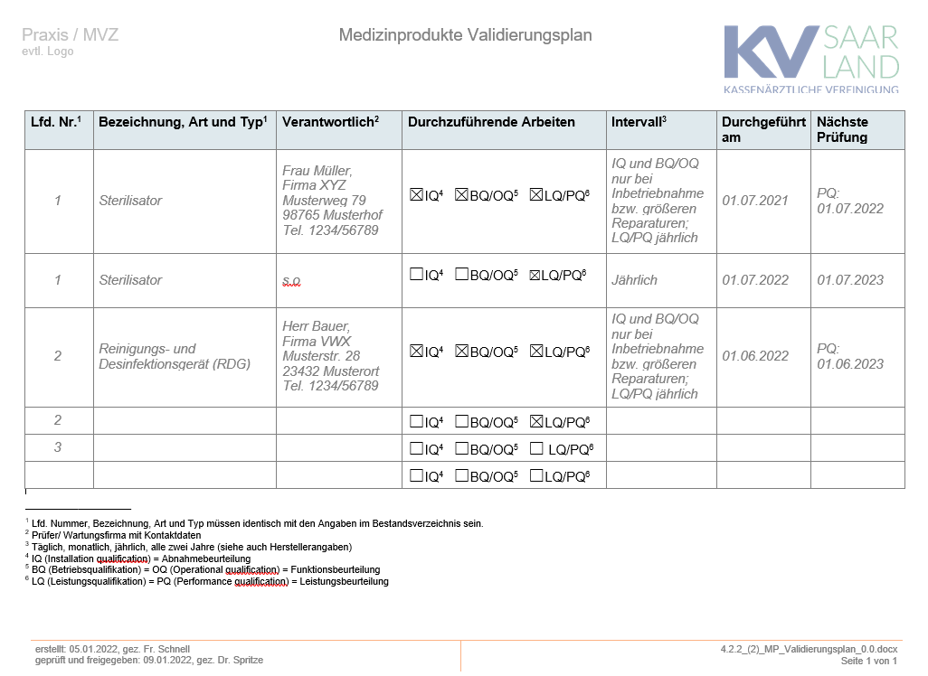
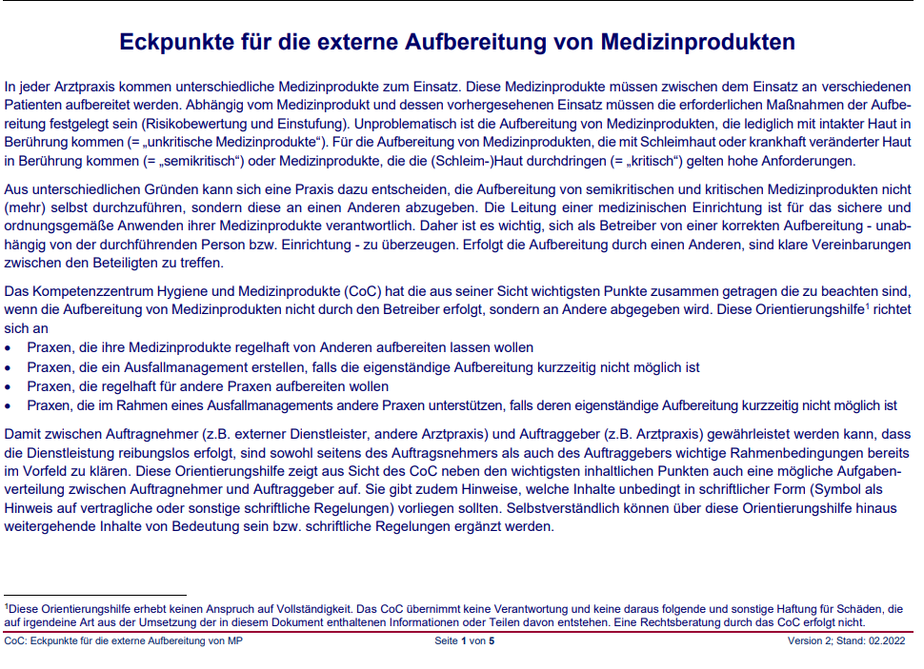
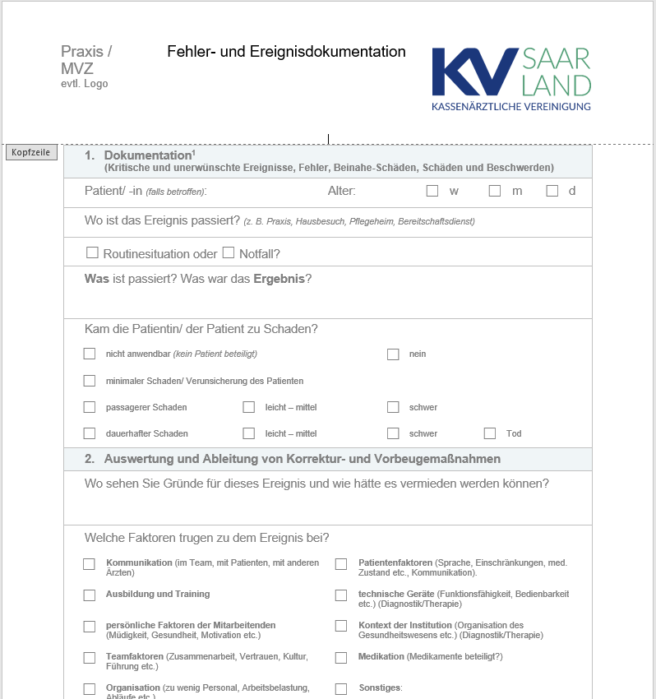
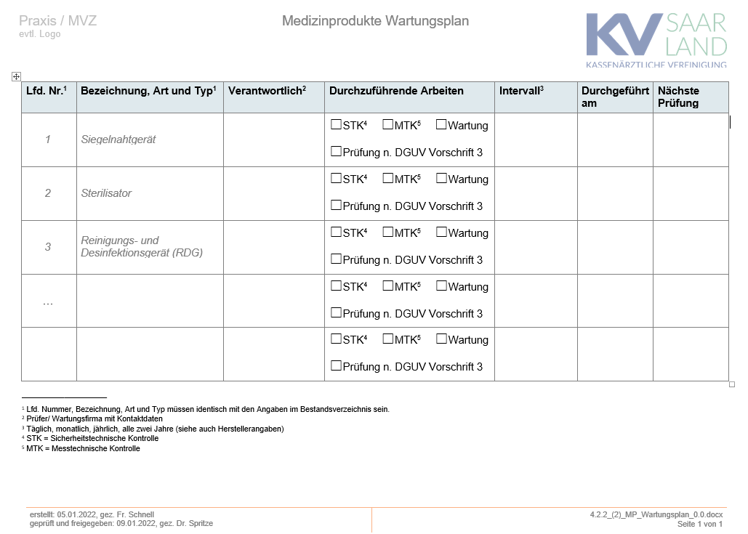
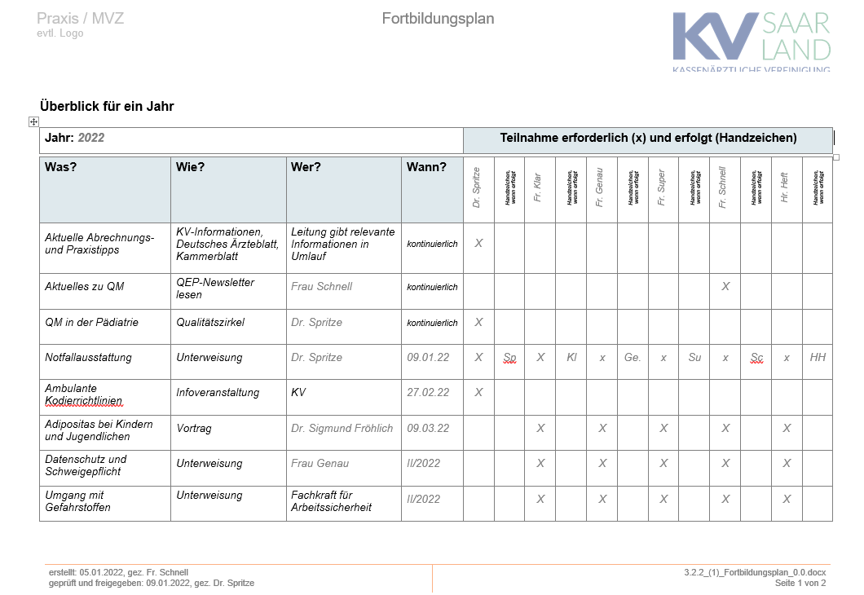

Slide 23
„Weiter immer weiter….“
Im nächsten Schritt gilt es effektive und effiziente Sicherungssysteme bzw. Redundanzen in die Prozesse- und Strukturen einzubauen
Dies ermöglicht, Fehler frühzeitig zu erkennen und korrigieren zu können #Fehlermanagement

Slide 24
Weg von der „Bauchhygiene“
Eine strukturierte Risikoanalyse führt von der sog. Bauchhygiene hin zu messbaren Faktoren.
Was man nicht messen kann, kann man nicht lenken und auch nicht verbessern.

Slide 25
#Fazit
Die Implementierung sowie kontinuierliche Optimierung eines Risikomanagements ist weder das Einfordern von etwas Unmöglichem noch unmittelbar mit hohen Investitionskosten verbunden.
Vielmehr wird es zunehmend wichtiger, sich bewusst mit Patientenrisiken zu beschäftigen, um Komplikationen und Behandlungsfehler soweit als möglich zu reduzieren.
Ein strukturierter systematischer Ansatz erleichtert hierbei die Zielerreichung und verringert zudem langfristig den Kostenaufwand.

Slide 26

Aktuelle News, Ratgeber, Infos & Updates zum Thema Hygiene und Medizinprodukte-Aufbereitung finden Sie unter kvsaarland.de

